Slide 1
Módulo 14: Camada de Transporte
Material do instrutor
Introdução às redes v7.0 (ITN)

Slide 2
Instructor Materials – Module 14 Planning Guide
This PowerPoint deck is divided in two parts:
Instructor Planning Guide
Information to help you become familiar with the module
Teaching aids
Instructor Class Presentation
Optional slides that you can use in the classroom
Begins on slide # 10
Note: Remove the Planning Guide from this presentation before sharing with anyone.
For additional help and resources go to the Instructor Home Page and Course Resources for this course. You also can visit the professional development site on netacad.com, the official Cisco Networking Academy Facebook page, or Instructor Only FB group.
Notes:
2

Slide 3
O que esperar neste módulo
Para facilitar o aprendizado, os seguintes recursos da GUI podem ser incluídos neste módulo:
Recurso | Descrição
Animações | Exponha os alunos a novas habilidades e conceitos.
Vídeos | Exponha os alunos a novas habilidades e conceitos.
Verifique sua compreensão (CYU) | Questionário on-line por tópico para ajudar os alunos a avaliar a compreensão do conteúdo.
Atividades Interativas | Uma variedade de formatos para ajudar os alunos a avaliar a compreensão do conteúdo.
Verificador de sintaxe | Pequenas simulações que expõem os alunos à linha de comando da Cisco para praticar habilidades de configuração.
Atividade do PT | Atividades de simulação e modelagem projetadas para explorar, adquirir, reforçar e expandir habilidades.

Slide 4
O que esperar deste módulo (cont.)
Para facilitar o aprendizado, os seguintes recursos podem ser incluídos neste módulo:
Recurso | Descrição
Laboratórios práticos | Laboratórios projetados para trabalhar com equipamentos físicos.
Atividades em sala de aula | Estes são encontrados na página Recursos do instrutor. As atividades em classe são projetadas para facilitar o aprendizado, a discussão em classe e a colaboração.
Testes de módulo | Autoavaliações que integram conceitos e habilidades aprendidas ao longo da série de tópicos apresentados no módulo.
Resumo do módulo | Recapitule brevemente o conteúdo do módulo.

Slide 5
Check Your Understanding
Check Your Understanding activities are designed to let students quickly determine if they understand the content and can proceed, or if they need to review.
Check Your Understanding activities do not affect student grades.
There are no separate slides for these activities in the PPT. They are listed in the notes area of the slide that appears before these activities.
Notes:
5

Slide 6
Module 14: Activities
What activities are associated with this module?
Page # | Activity Type | Activity Name | Optional?
14.1.7 | Check Your Understanding | Transportation of Data | Recommended
14.2.5 | Check Your Understanding | TCP Overview | Recommended
14.3.5 | Check Your Understanding | UDP Overview | Recommended
14.4.5 | Check Your Understanding | Port Numbers | Recommended
14.5.5 | Video | TCP 3- Handshake | Recommended
14.5.6 | Check Your Understanding | TCP Communication Process | Recommended
14.6.2 | Video | TCP Reliability- Sequence Numbers and Acknowledgments | Recommended
14.6.4 | Video | TCP Reliability – Reliability and Flow control | Recommended
14.6.8 | Check Your Understanding | Reliability and Flow Control | Recommended
14.7.5 | Check Your Understanding | UDP Communication | Recommended
14.8.1 | Packet Tracer | Packet Tracer - TCP and UDP Communications | Recommended
Notes:
6

Slide 7
Module 14: Best Practices
Prior to teaching Module 14, the instructor should:
Review the activities and assessments for this module.
Try to include as many questions as possible to keep students engaged during classroom presentation.
Topic 14.1
Ask the students or have a class discussion
How do we ensure reliable receipt of the data we send?
What applications do we use TCP or UDP with and why do we choose them?
Topic 14.2
Ask the students or have a class discussion
What features of TCP are most important?
Why are the flags so important and how do we use them?
Notes:
7

Slide 8
Module 14: Best Practices (Cont.)
Topic 14.3
Ask the students or have a class discussion
What is the advantage of UDP over TCP?
What applications do we use daily that make use of UCP?
Topic 14.4
Ask the students or have a class discussion
What’s the difference between a socket and a port?
What common ports are most important to remember?
Topic 14.5
Ask the students or have a class discussion
What is the three-way handshake and how does it work?
How is a session closed?
Notes:
8

Slide 9
Module 14: Best Practices (Cont.)
Topic 14.6
Ask the students or have a class discussion
Why are sequence numbers so important?
How do window size and MSS relate to each other?
Topic 14.7
Ask the students or have a class discussion
Why is UDP an advantage over TCP?
What would happen if TCP were used instead of UDP for some applications
that use UDP?
Notes:
9

Slide 10
Módulo 14: Camada de Transporte
Introdução às redes v7.0 (ITN)

Slide 11
Objetivos do módulo
Título do módulo: Camada de transporte
Objetivo do módulo: comparar as operações dos protocolos da camada de transporte no suporte à comunicação de ponta a ponta.
Título do Tópico | Objetivo do Tópico
Transporte de dados | Explicar a função da camada de transporte no gerenciamento do transporte de dados na comunicação de ponta a ponta.
TCP Overview | Explique as características do TCP.
Visão Geral do UDP | Explicar as características da UDP.
Números de porta | Explique como TCP e UDP usam números de porta.
Processo de comunicação TCP | Explicar como os processos de estabelecimento e encerramento de sessão TCP tornam a comunicação confiável.
Confiabilidade e controle de fluxo | Explicar como as unidades de dados de protocolo TCP são transmitidas e confirmadas para garantir a entrega.
Comunicação UDP | Comparar as operações de protocolos de camada de transporte no suporte da comunicação de ponta a ponta.
Notes:
11
14 - Camada de transporte
14.0.2- O que aprenderei a fazer neste módulo.

Slide 12
14.1 - Transporte de dados
Notes:
14 - Camada de transporte
14.1 - Transporte de dados

Slide 13
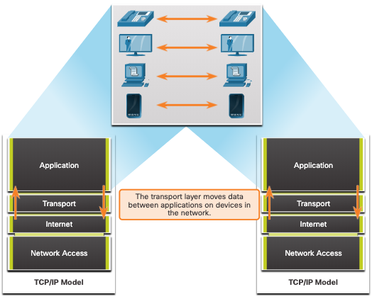
Transporte de dados Propósito de camada de transporte
A camada de transporte é:
responsável pela comunicação lógica entre aplicativos executados em hosts diferentes.
Link entre a camada de aplicação e as camadas inferiores responsáveis pela transmissão da rede.
Notes:
14 - Camada de transporte
14.1 - Transporte de dados
14.1.1 – Propósito da camada de transporte

Slide 14
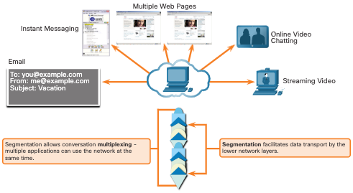
Transporte de dados Responsabilidades da camada de transporte
A camada de transporte tem as seguintes responsabilidades:
Acompanhamento de conversas individuais
Segmentando dados e remontando segmentos
Adiciona informações de cabeçalho
Identificar, separar e gerenciar várias conversas
Usa segmentação e multiplexação para permitir que diferentes conversas de comunicação sejam intercaladas na mesma rede
Notes:
14 - Camada de transporte
14.1 - Transporte de dados
14.1.2 – Responsabilidades da camada de transporte

Slide 15
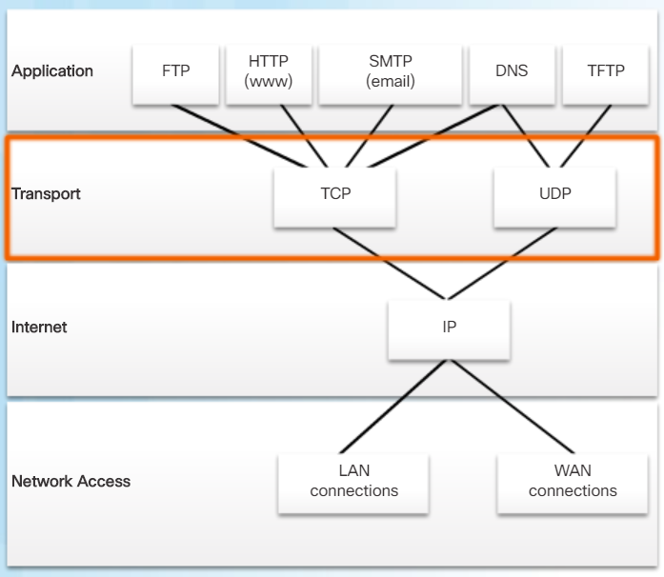
Transporte de dados Protocolos de camada de transporte
O IP não especifica como a entrega ou o transporte de pacotes ocorrem.
Os protocolos de camada de transporte especificam como transferir mensagens entre hosts e são responsáveis pelo gerenciamento dos requisitos de confiabilidade de uma conversa.
A camada de transporte inclui os protocolos TCP e UDP.
Notes:
14 - Camada de transporte
14.1 - Transporte de dados
14.1.3 – Protocolos de camada de transporte

Slide 16
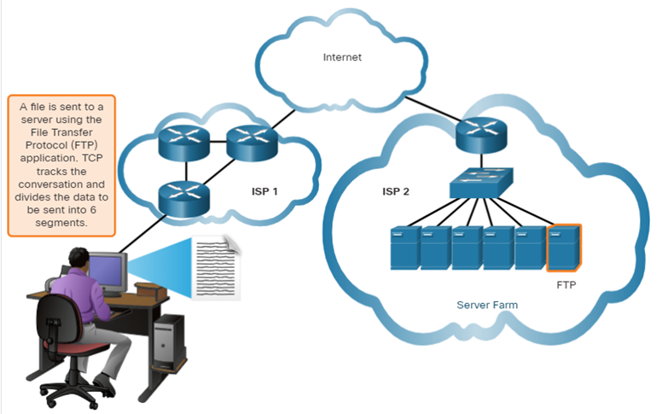
Protocolode Controle de Transmissão deDados
O TCP fornece confiabilidade e controle de fluxo. Operações básicas de TCP:
Número e rastreamento de segmentos de dados transmitidos para um host específico a partir de um aplicativo específico
Confirmar dados recebidos
Retransmitir quaisquer dados não reconhecidos após um certo período de tempo
Dados de sequência que podem chegar em ordem errada
Enviar dados a uma taxa eficiente que seja aceitável pelo receptor
Notes:
14 - Camada de transporte
14.1 - Transporte de dados
14.1.4 - Protocolo TCP

Slide 17
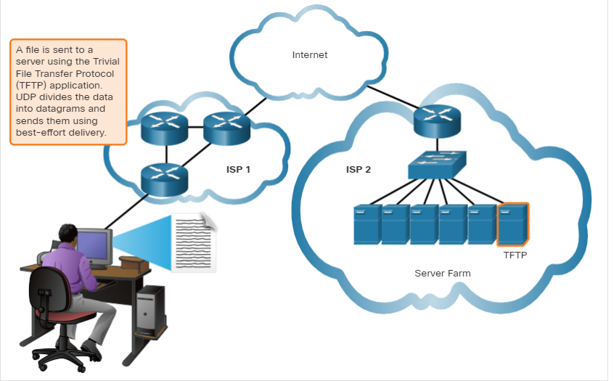
Transporte de Dados UDP (User Datagram Protocol)
O UDP fornece as funções básicas para fornecer datagramas entre os aplicativos apropriados, com muito pouca sobrecarga e verificação de dados.
UDP é um protocolo sem conexão.
O UDP é conhecido como um protocolo de entrega de melhor esforço porque não há confirmação de que os dados são recebidos no destino.
Notes:
14 - Camada de transporte
14.1 - Transporte de dados
14.1.5 - Protocolo UDP (User Datagram Protocol)

Slide 18
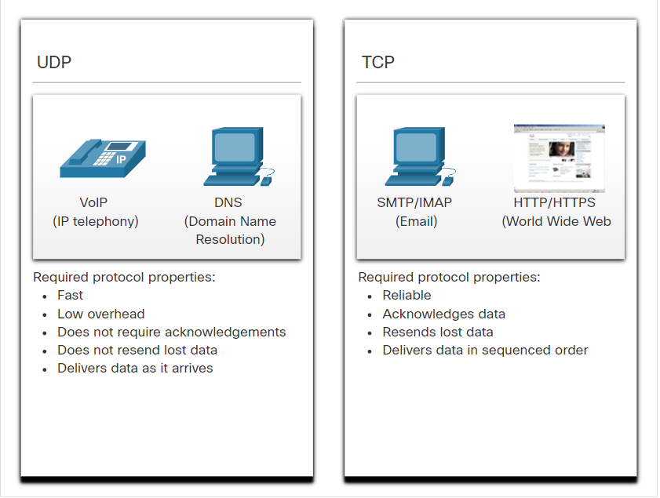
Transporte de dados O protocolo de camada de transporte certo para a aplicação certa
O UDP também é usado por aplicativos de solicitação e resposta onde os dados são mínimos, e a retransmissão pode ser feita rapidamente.
Se for importante que todos os dados cheguem e que possam ser processados em sua sequência adequada, TCP é usado como o protocolo de transporte.
Notes:
14 - Camada de transporte
14.1 - Transporte de dados
14.1.6 - O protocolo de Camada de Transporte Certo para a Aplicação Certa
14.1.7 — Verifique a sua Compreensão- Transporte de Dados

Slide 19
14.2 Visão geral do TCP
Notes:
14 - Camada de transporte
14.2 — Visão geral do TCP

Slide 20
Visão Geral do TCP Características do TCP
Estabelece uma sessão - O TCP é um protocolo orientado à conexão que negocia e estabelece uma conexão (ou sessão) permanente entre os dispositivos de origem e de destino antes de encaminhar qualquer tráfego.
Garante a entrega confiável - Por várias razões, é possível que um segmento seja corrompido ou perdido completamente, pois é transmitido pela rede. O TCP garante que cada segmento enviado pela fonte chegue ao destino.
Fornece entrega no mesmo pedido - Como as redes podem fornecer várias rotas que podem ter taxas de transmissão diferentes, os dados podem chegar na ordem errada.
Suporta controle de fluxo - os hosts de rede têm recursos limitados (ou seja, memória e poder de processamento). Quando percebe que esses recursos estão sobrecarregados, o TCP pode requisitar que a aplicação emissora reduza a taxa de fluxo de dados.
Notes:
14 - Camada de transporte
14.2 - TCP Overview
14.2.1 – Recursos TCP

Slide 21
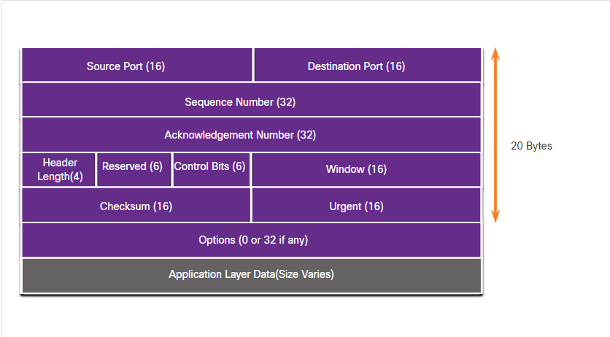
Visão Geral do TCP Cabeçalho do TCP
TCP é um protocolo stateful, o que significa que ele controla o estado da sessão de comunicação.
O TCP registra quais informações foram enviadas e quais foram confirmadas.
Notes:
14 - Camada de transporte
14.2 - TCP Overview
14.2.2 – Cabeçalho TCP

Slide 22
Visão Geral do TCPCampos de CabeçalhoTCP
Campo de cabeçalho TCP | Descrição
Porta de origem | Um campo de 16 bits usado para identificar o aplicativo de origem por número de porta.
Porta de destino | Um campo de 16 bits usado para identificar o aplicativo de destino por número de porta.
Número de Sequência | Um campo de 32 bits usado para fins de remontagem de dados.
Número de Confirmação | Um campo de 32 bits usado para indicar que os dados foram recebidos e o próximo byte esperado da origem.
Tamanho do cabeçalho | Um campo de 4 bits conhecido como “offset de dados” que indica o comprimento do cabeçalho de segmento TCP.
Reservado | Um campo de 6 bits que é reservado para uso futuro.
Bits de controle | Um campo de 6 bits usado que inclui códigos de bits ou sinalizadores, que indicam a finalidade e a função do segmento TCP.
Tamanho da janela | Um campo de 16 bits usado para indicar o número de bytes que podem ser aceitos ao mesmo tempo.
Checksum | Um campo de 16 bits usado para verificação de erros do cabeçalho e dos dados do segmento.
Urgente | Um campo de 16 bits usado para indicar se os dados contidos são urgentes.
Notes:
14 - Camada de transporte
14.2 - TCP Overview
14.2.3 — Cabeçalho TCP

Slide 23
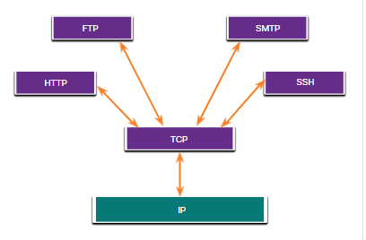
Visão Geral do TCP Aplicações que usam TCP
O TCP lida com todas as tarefas associadas à divisão do fluxo de dados em segmentos, fornecendo confiabilidade, controlando o fluxo de dados e reordenando segmentos.
Notes:
14 - Camada de transporte
14.2 - TCP Overview
14.2.4 - Aplicações que usam TCP
14.2.5 Verifique seu entendimento — Visão geral do TCP

Slide 24
14.3 - Visão geral do UDP
Notes:
14 - Camada de transporte
14.3 — Visão geral do UDP

Slide 25
Visão Geral do UDP Recursos de UDP
Os recursos UDP incluem o seguinte:
Os dados são reagrupados na ordem em que são recebidos.
Quaisquer segmentos perdidos não são reenviados.
Nenhum estabelecimento de seção.
O envio não é informado sobre a disponibilidade do recurso.
Notes:
14 - Camada de transporte
14.3 - Visão geral do UDP
14.3.1 - Recursos UDP

Slide 26
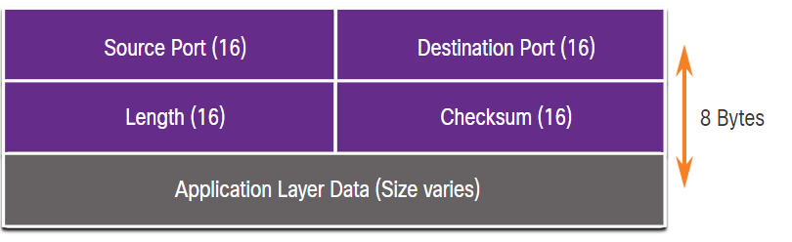
Visão Geral do UDP Cabeçalho UDP
O cabeçalho UDP é muito mais simples do que o cabeçalho TCP porque só tem quatro campos e requer 8 bytes (ou seja, 64 bits).
Notes:
14 - Camada de transporte
14.3 - Visão geral do UDP
14.3.2 — Cabeçalho UDP

Slide 27
Visão Geral UDP Campos de Cabeçalho UDP
A tabela identifica e descreve os quatro campos em um cabeçalho UDP.
Campo de Cabeçalho UDP | Descrição
Porta de origem | Um campo de 16 bits usado para identificar o aplicativo de origem por número de porta.
Porta de destino | Um campo de 16 bits usado para identificar o aplicativo de destino pelo número da porta.
Duração | Um campo de 16 bits que indica o comprimento do cabeçalho do datagrama UDP.
Checksum | Um campo de 16 bits usado para verificação de erros do cabeçalho e dos dados do datagrama.
Notes:
14 - Camada de transporte
14.3 - Visão geral do UDP
14.3.3 - Campos de Cabeçalho UDP

Slide 28
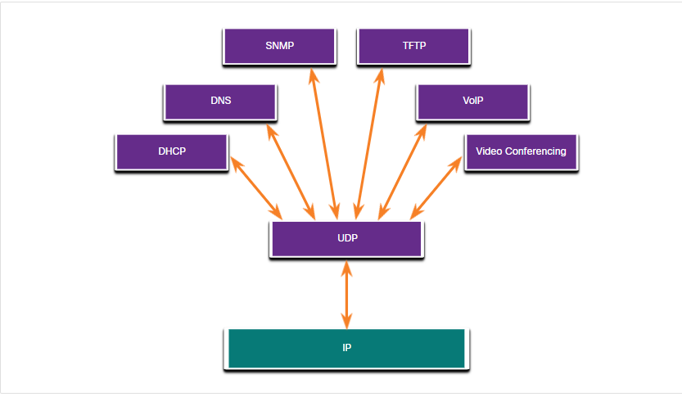
Visão Geral do UDP Aplicações que usam UDP
Aplicativos de vídeo ao vivo e multimídia - Esses aplicativos podem tolerar a perda de alguns dados, mas exigem pouco ou nenhum atraso. Os exemplos incluem VoIP e transmissão de vídeo ao vivo.
Aplicações de solicitação e resposta simples - Aplicações com transações simples em que um host envia uma solicitação e pode ou não receber uma resposta. Os exemplos incluem DNS e DHCP.
Aplicações que lidam elas mesmas com a confiabilidade - Comunicações unidirecionais onde o controle de fluxo, detecção de erro, confirmações, e recuperação de erros não são necessárias ou podem ser executadas pela aplicação. Os exemplos incluem SNMP e TFTP.
Notes:
14 - Camada de transporte
14.3 - Visão geral do UDP
14.3.4 – Aplicações que usam UDP
14.3.5 - Verifique seu entendimento — Visão geral do UDP

Slide 29
14.4 Números de Porta
Notes:
14 - Camada de transporte
14.4 — Números de Porta

Slide 30
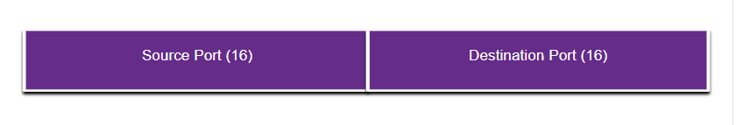
Número de Portas Várias comunicações separadas
Os protocolos de camada de transporte TCP e UDP usam números de porta para gerenciar várias conversas simultâneas.
O número da porta de origem está associado ao aplicativo de origem no host local, enquanto o número da porta de destino está associado ao aplicativo de destino no host remoto.
Notes:
14 - Camada de transporte
14.4 — Números de Porta
14.4.1 - Várias comunicações separadas

Slide 31
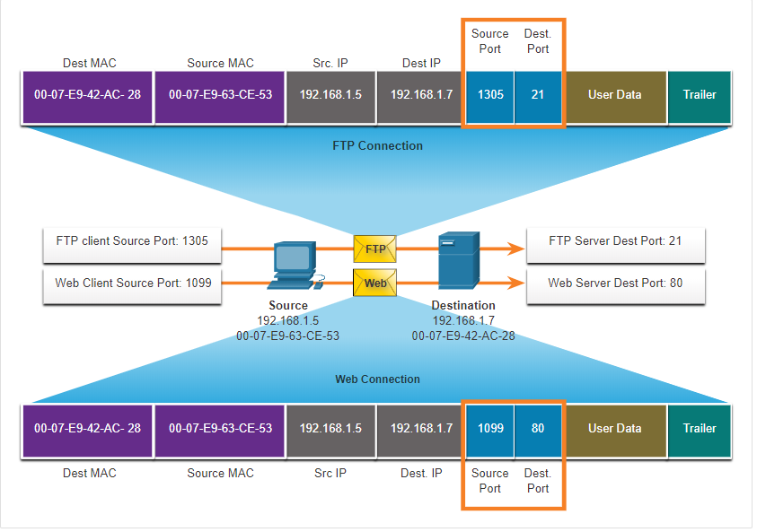
Números de portaParesde soquete
As portas origem e destino são colocadas no segmento.
Os segmentos são encapsulados em um pacote IP.
A combinação do endereço IP de origem e o número de porta de origem, ou do endereço IP de destino e o número de porta de destino é conhecida como um socket.
Os sockets permitem que vários processos em execução em um cliente se diferenciem uns dos outros, e várias conexões com um processo no servidor sejam diferentes umas das outras.
Notes:
14 - Camada de transporte
14.4 — Números de Porta
14.4.2 - Pares de Sockets

Slide 32
Números de Porta Grupos de Números de Porta
Grupo de Portas | Intervalo de números | Descrição
Portas bem conhecidas | 0 a 1023 | Esses números de porta são reservados para serviços e aplicativos comuns ou populares, como navegadores da web, clientes de email e clientes de acesso remoto. Portas bem conhecidas definidas para aplicativos comuns de servidor permite que os clientes identifiquem facilmente o serviço associado necessário.
Portas registradas | 1.024 a 49.151 | Esses números de porta são atribuídos pela IANA a uma entidade solicitante para uso com processos ou aplicativos específicos. Esses processos são principalmente aplicações que o usuário optou por instalar , e não aplicações comuns que receberiam um número de porta muito conhecida. Por exemplo, a Cisco registrou a porta 1812 para o processo de autenticação do servidor RADIUS.
Portas dinâmicas e/ou privadas | 49.152 a 65.535 | Essas portas também são conhecidas como portas efêmeras. O sistema operacional do cliente geralmente atribui números de porta dinamicamente quando uma conexão a um serviço é iniciada. A porta dinâmica é usada para identificar a aplicação cliente durante a comunicação.
Notes:
14 - Camada de transporte
14.4 — Números de Porta
14.4.3 - Grupos de Números de Porta

Slide 33
Números de Porta Grupos de Números de Porta (Cont.)
Números de Portas Bem Conhecidas
Número da Porta | Protocolo | Aplicação
20 | TCP | File Transfer Protocol (FTP) - Dados
21 | TCP | Protocolo de transferência de arquivos (FTP) - Controle
22 | TCP | Secure Shell (SSH)
23 | TCP | Telnet
25 | TCP | Protocolo SMTP
53 | UDP, TCP | Protocolo DNS
67 | UDP | Dynamic Host Configuration Protocol (DHCP) - Servidor
68 | UDP | Protocolo de configuração dinâmica de host - cliente
69 | UDP | Protocolo de Transferência Trivial de Arquivo (TFTP)
80 | TCP | Protocolo HTTP
110 | TCP | Protocolo POP3 (Post Office Protocol - Protocolo dos Correios)
143 | TCP | Protocolo IMAP
161 | UDP | Protocolo de Gerenciamento Simples de Rede (SNMP)
443 | TCP | HTTPS (Secure Hypertext Transfer Protocol - Protocolo de Transferência de Hipertexto Seguro)
Notes:
14 - Camada de transporte
14.4 — Números de Porta
14.4.3 - Grupos de números de porta (Cont.)

Slide 34
Números de Porta O Comando netstat
Conexões TCP desconhecidas podem ser uma ameaça de segurança maior. Netstat é uma ferramenta importante para verificar conexões.
C:\> netstat
Conexões Ativas
Endereço Local Proto Estado do Endereço Estrangeiro
TCP 192.168.1.124:3126 192.168.0.2:netbios-ssn ESTABLISHED
TCP 192.168.1.124:3158 207.138.126.152:http ESTABLISHED
TCP 192.168.1.124:3159 207.138.126.169:http ESTABLISHED
TCP 192.168.1.124:3160 207.138.126.169:http ESTABLISHED
TCP 192.168.1.124:3161 sc.msn.com:http ESTABLISHED
TCP 192.168.1.124:3166 www.cisco.com:http ESTABLISHED
Notes:
14 - Camada de transporte
14.4 — Números de Porta
14.4.4 - O Comando netstat
14.4.5 — Verifique seu entendimento — Números de porta

Slide 35
14.5 - Processo de comunicação TCP
Notes:
14 - Camada de transporte
14.5 – Processo de comunicação TCP

Slide 36
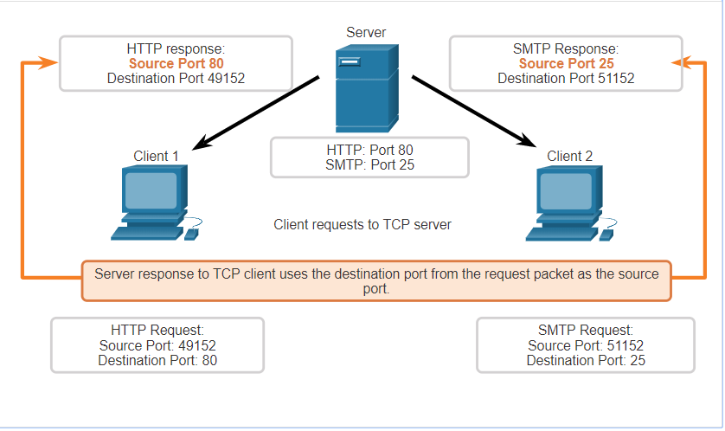
Processo de comunicação TCP Processo de servidor TCP
Cada processo de aplicativo em execução em um servidor está configurado para usar um número de porta.
Um servidor individual não pode ter dois serviços atribuídos ao mesmo número de porta dentro dos mesmos serviços de camada de transporte.
Um aplicativo de servidor ativo atribuído a uma porta específica é considerado aberto, o que significa que a camada de transporte aceita e processa os segmentos endereçados a essa porta.
Qualquer solicitação de cliente que chega endereçada ao socket correto é aceita e os dados são transmitidos à aplicação do servidor.
Notes:
14 - Camada de transporte
14.5 – Processo de comunicação TCP
14.5.1 - Processos em Servidores TCP

Slide 37
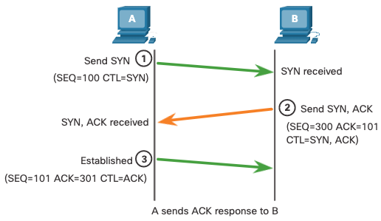
Processo de comunicação TCP Estabelecimento de conexão TCP
Etapa 1: O cliente iniciador solicita uma sessão de comunicação cliente-servidor com o servidor.
Etapa 2: O servidor confirma a sessão de comunicação cliente-servidor e solicita uma sessão de comunicação de servidor-cliente.
Etapa 3: O cliente iniciador confirma a sessão de comunicação de servidor-cliente.
Notes:
14 - Camada de transporte
14.5 – Processo de comunicação TCP
14.5.2 - Estabelecimento de Conexão TCP

Slide 38
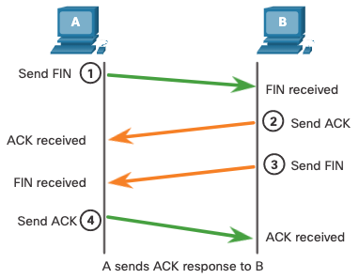
Comunicação de TCP Término da sessão de TCP
Etapa 1: quando o cliente não tem mais dados para enviar no fluxo, ele envia um segmento com o sinalizador FIN definido.
Etapa 2: O servidor envia um ACK para confirmar o recebimento do FIN para encerrar a sessão do cliente para o servidor.
Etapa 3: O servidor envia um FIN ao cliente para finalizar a sessão servidor para cliente.
Etapa 4: O cliente responde com um ACK para confirmar o FIN do servidor.
Notes:
14 - Camada de transporte
14.5 – Processo de comunicação TCP
14.5.3 - Encerramento da Sessão

Slide 39
Processo de comunicação TCP Análise do handshake triplo do TCP
Estas são as funções do handshake de três vias:
Estabelece que o dispositivo de destino está presente na rede.
Ele verifica se o dispositivo de destino possui um serviço ativo e está aceitando solicitações no número da porta de destino que o cliente inicial pretende usar.
Ele informa ao dispositivo de destino que o cliente de origem pretende estabelecer uma sessão de comunicação nesse número de porta.
Após a conclusão da comunicação, as sessões são fechadas e a conexão é encerrada. Os mecanismos de conexão e sessão ativam a função de confiabilidade do TCP.
Notes:
14 - Camada de transporte
14.5 – Processo de comunicação TCP
14.5.4 — Estabelecimento de aperto de mão de três vias

Slide 40
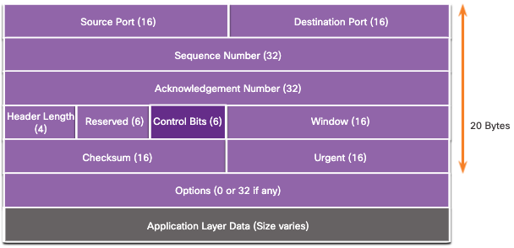
Processo de comunicação TCP Análise do handshake triplo do TCP
Os seis sinalizadores de bit de controle são os seguintes:
URG - Campo indicador de urgência
ACK - Indicador de confirmação usado no estabelecimento de conexão e encerramento de sessão
PSH - Função Push
RST - Redefina a conexão quando ocorrer um erro ou tempo limite
SYN - Sincronizar números de sequência usados no estabelecimento de conexão
FIN - Não há mais dados do remetente e usados no encerramento da sessão
Notes:
14 - Camada de transporte
14.5 – Processo de comunicação TCP
14.5.4 - Análise do Handshake Triplo do TCP

Slide 41
Processo de comunicação TCP Demonstração em vídeo - Handshake triplo do TCP
Este vídeo aborda o seguinte:
Handshake triplo TCP
Encerramento de uma conversa TCP
Notes:
14 - Camada de transporte
14.5 – Processo de comunicação TCP
14.5.5 - Análise do Aperto de mãos Triplo do TCP
14.5.6 — Verifique seu entendimento - Processo de comunicação TCP

Slide 42
14.6 - Confiabilidade e controle de fluxo
Notes:
14 - Camada de transporte
14.6 – Controle de fluxo e confiabilidade

Slide 43
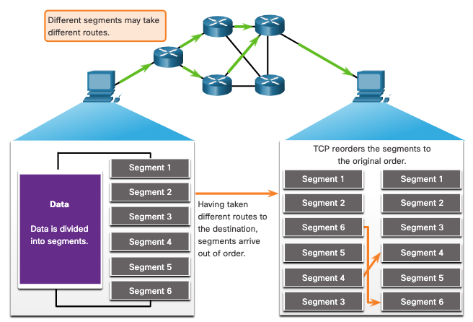
Controle de fluxo e confiabilidade Confiabilidade de TCP – entrega ordenada
O TCP também pode ajudar a manter o fluxo de pacotes para que os dispositivos não fiquem sobrecarregados.
Pode haver momentos em que os segmentos TCP não cheguem ao destino ou fora de ordem.
Todos os dados devem ser recebidos e os dados nesses segmentos devem ser remontados na ordem original.
Os números de sequência são atribuídos no cabeçalho de cada pacote para alcançar esse objetivo.
Notes:
14 - Camada de transporte
14.6 – Controle de fluxo e confiabilidade
14.6.1 - Confiabilidade do TCP - Entrega garantida e solicitada

Slide 44
Controle de fluxo e confiabilidade Vídeo - confiabilidade do TCP - Números de sequência e confirmações
Este vídeo mostra um exemplo simplificado das operações TCP.
Notes:
14 - Camada de transporte
14.6 – Controle de fluxo e confiabilidade
14.6.2 - Vídeo - Confiabilidade do TCP - Números de seqüência e Confirmações

Slide 45
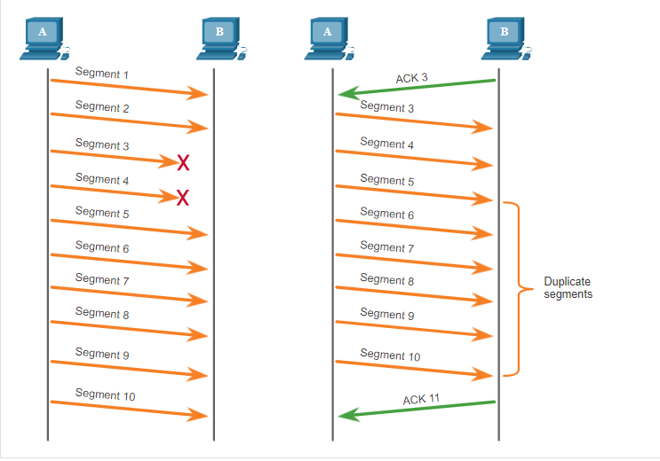
Confiabilidade e controle de fluxo TCP Confiabilidade - Perda e retransmissão de dados
Não importa o quão bem projetada uma rede é, a perda de dados ocasionalmente ocorre.
O TCP fornece métodos de gerenciamento dessas perdas de segmento. Entre esses métodos há um mecanismo que retransmite segmentos dos dados não confirmados.
Notes:
14 - Camada de transporte
14.6 – Controle de fluxo e confiabilidade
14.6.3 - Confiabilidade do TCP - perda de dados e retransmissão

Slide 46
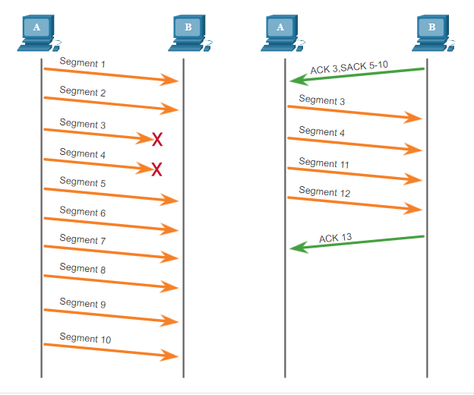
Confiabilidade e Controle de FluxoConfiabilidadeTCP — Perda e Retransmissão de Dados (Cont.)
Hoje em dia, os sistemas operacionais de host utilizam um recurso TCP opcional chamado reconhecimento seletivo (SACK), negociado durante o handshake de três vias.
Se ambos os hosts suportarem SACK, o receptor pode reconhecer explicitamente quais segmentos (bytes) foram recebidos, incluindo quaisquer segmentos descontínuos.
Notes:
14 - Camada de transporte
14.6 – Controle de fluxo e confiabilidade
14.6.3 - Confiabilidade do TCP - perda de dados e retransmissão (Cont.)

Slide 47
Confiabilidade e controle de fluxo Vídeo -Confiabilidade TCP - Perda e retransmissão de dados
Este vídeo mostra o processo de reenvio de segmentos que não são recebidos inicialmente pelo destino.
Notes:
14 - Camada de transporte
14.6 – Controle de fluxo e confiabilidade
14.6.4 - Vídeo - Confiabilidade TCP - Perda e retransmissão de dados

Slide 48
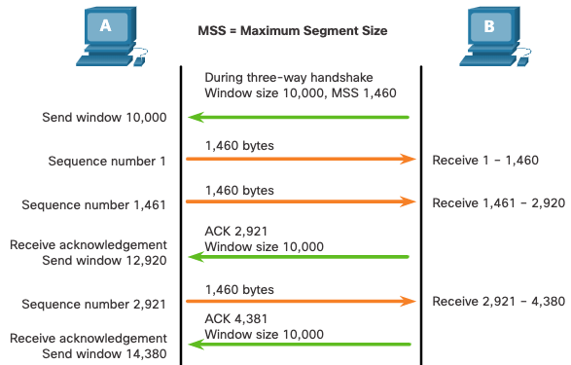
Confiabilidade e Controle de Fluxo Controle de Fluxo TCP- Tamanho da Janela e Reconhecimentos
O TCP também fornece mecanismos para controle de fluxo da seguinte maneira:
Controle de fluxo é a quantidade de dados que o destino pode receber e processar de forma confiável.
O controle de fluxo ajuda a manter a confiabilidade da transmissão TCP definindo a taxa de fluxo de dados entre a origem e o destino em uma determinada sessão.
Notes:
14 - Camada de transporte
14.6 – Controle de fluxo e confiabilidade
14.6.5 – Controle de Fluxo TCP – Tamanho da janela e confirmações

Slide 49
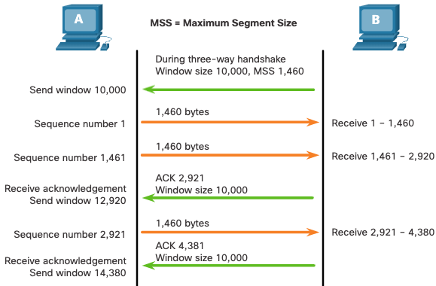
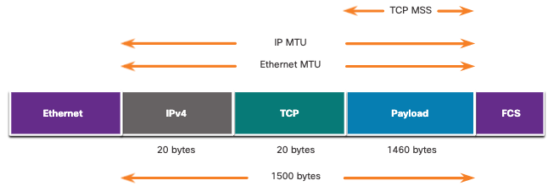
Controle de Fluxo TCP de Confiabilidade e Controle de Fluxo — Tamanho Máximo do Segmento
Tamanho Máximo do Segmento (MSS) é a quantidade máxima de dados que o dispositivo de destino pode receber.
Um MSS comum é 1.460 bytes ao usar IPv4.
Um host determina o valor do seu campo MSS subtraindo os cabeçalhos IP e TCP da MTU (Ethernet Maximum Transmission Unit), que é de 1500 bytes como padrão.
1500 menos 60 (20 bytes para o cabeçalho IPv4 e 20 bytes para o cabeçalho TCP) deixa 1460 bytes.
Notes:
14 - Camada de transporte
14.6 – Controle de fluxo e confiabilidade
14.6.6 — Controle de fluxo TCP — Tamanho Máximo do Segmento (MSS)

Slide 50
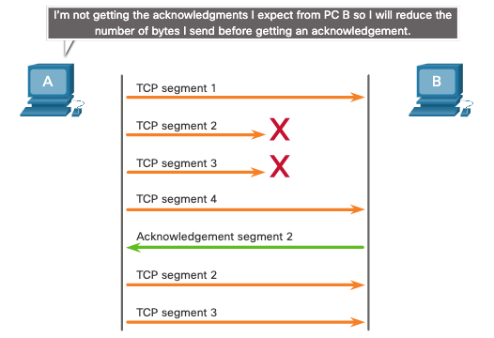
Confiabilidade e controle de fluxo Controle de fluxo de TCP - Prevenção de congestionamento
Quando ocorre um congestionamento em uma rede, isso resulta em pacotes sendo descartados pelo roteador sobrecarregado.
Para evitar e controlar o congestionamento, o TCP emprega alguns mecanismos para lidar com o congestionamento, temporizadores e algoritmos.
Notes:
14 - Camada de transporte
14.6 – Controle de fluxo e confiabilidade
14.6.7 – Controle de fluxo do TCP - Prevenção de congestionamento
14.6.8 — Verifique se você entende — confiabilidade e controle de fluxo

Slide 51
14.7 - Comunicação UDP
Notes:
14 - Camada de transporte
14.7 - Comunicação UDP

Slide 52
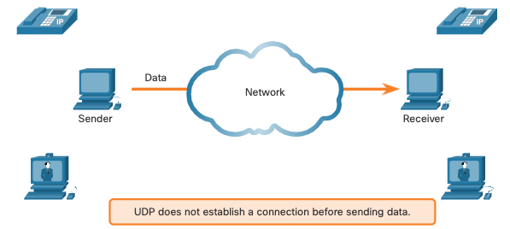
Comunicação de UDP Baixa sobrecarga do UDP versus confiabilidade
O UDP não estabelece uma conexão. O UDP fornece transporte de dados de baixa sobrecarga, porque tem um cabeçalho de datagrama pequeno e nenhum tráfego de gerenciamento de rede.
Notes:
14 - Camada de transporte
14.7 - Comunicação UDP
14.7.1 - Baixa Sobrecarga do UDP Versus Confiabilidade

Slide 53
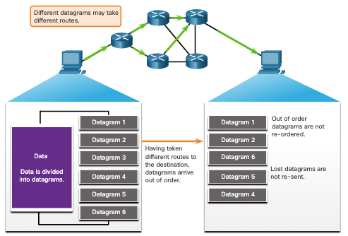
Comunicação de UDP Reagrupamento de datagrama UDP
O UDP não rastreia os números de sequência da mesma maneira que o TCP.
O UDP não tem um meio de reordenar os datagramas em sua ordem de transmissão.
O UDP simplesmente remonta os dados na ordem em que foram recebidos e os encaminha para o aplicativo.
Notes:
14 - Camada de transporte
14.7 - Comunicação UDP
14.7.2 – Reagrupamento do datagrama UDP

Slide 54
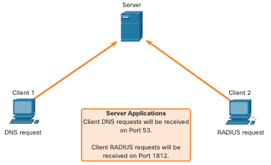
Comunicação UDP Solicitações e processos de servidor UDP
Os aplicativos de servidor baseados em UDP recebem números de porta conhecidos ou registrados.
Quando o UDP recebe um datagrama destinado a uma destas portas, ele encaminha os dados à aplicação apropriada com base em seu número de porta.
Notes:
14 - Camada de transporte
14.7 - Comunicação UDP
14.7.3 – Solicitações e processos de servidor UDP

Slide 55
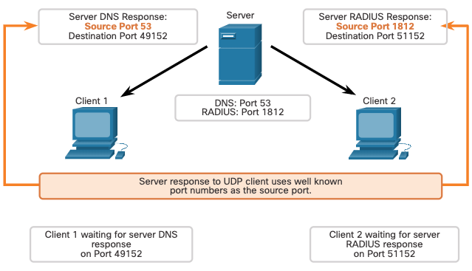
Comunicação UDP Processos de cliente UDP
O processo no cliente UDP seleciona dinamicamente um número de porta a partir de uma faixa de números de portas e a usa como a porta de origem para a conversa.
A porta de destino será geralmente o número de porta muito conhecida ou registrada atribuído ao processo no servidor.
Depois que um cliente seleciona as portas de origem e de destino, o mesmo par de portas é usado no cabeçalho de todos os datagramas na transação.
Notes:
14 - Camada de transporte
14.7 - Comunicação UDP
14.7.4 –Processos de cliente UDP
14.7.5 Verifique seu entendimento — Comunicação UDP

Slide 56
14.8 - Módulo Prática e Quiz
Notes:
14 - Camada de transporte
14.8 - Módulo Prática e Quiz

Slide 57
Módulo de Prática e Quiz Packet Tracer - Comunicações TCP e UDP
Neste Packet Tracer, você fará o seguinte:
Gerar Tráfego de Rede no Modo de Simulação
Examinar a Funcionalidade dos Protocolos TCP e UDP
Notes:
14 - Camada de transporte
14.8 - Módulo Prática e Quiz
14.8.1 – Packet Tracer - Comunicações TCP e UDP

Slide 58
Módulo Prática e Quiz O que aprendi neste módulo?
A camada de transporte é o link entre a camada de aplicativo e as camadas inferiores responsáveis pela transmissão da rede.
A camada de transporte inclui TCP e UDP.
O TCP estabelece sessões, garante confiabilidade, fornece entrega de mesma ordem e oferece suporte ao controle de fluxo.
O UDP é um protocolo simples que fornece as funções básicas da camada de transporte.
O UDP reconstrói os dados na ordem em que são recebidos, os segmentos perdidos não são reenviados, nenhum estabelecimento de sessão e o UPD não informa o remetente da disponibilidade de recursos.
Os protocolos de camada de transporte TCP e UDP usam números de porta para gerenciar várias conversas simultâneas.
Cada processo de aplicativo em execução em um servidor está configurado para usar um número de porta.
O número da porta é atribuído automaticamente ou configurado manualmente por um administrador do sistema.
Para que a mensagem original seja entendida pelo destinatário, todos os dados devem ser recebidos e os dados nesses segmentos devem ser remontados na ordem original.
Notes:
14 - Camada de transporte
14.8 - Módulo Prática e Quiz
14.8.2 - O que eu aprendi neste módulo?

Slide 59
Módulo Prática e Quiz O que eu aprendi neste módulo (Cont.)?
Os números de sequência são atribuídos no cabeçalho de cada pacote.
O controle de fluxo ajuda a manter a confiabilidade da transmissão TCP, ajustando a taxa de fluxo de dados entre a origem e o destino.
Uma fonte pode estar transmitindo 1.460 bytes de dados dentro de cada segmento TCP. Este é o MSS típico que um dispositivo de destino pode receber.
O processo de envio de confirmações pelo destino enquanto processa os bytes recebidos, e o ajuste contínuo da janela de envio da origem é conhecido como janelas deslizantes.
Para evitar e controlar o congestionamento, o TCP emprega vários mecanismos de manipulação de congestionamento.
Notes:
14 - Camada de transporte
14.8 - Módulo Prática e Quiz
14.8.2 - O que eu aprendi neste módulo? (continuação)
14.8.3 - Teste de Módulo - Camada de Transporte

Slide 60
Module 14: Transport Layer New Terms and Commands
Conversation Multiplexing
Segments
Datagrams
Connection-Oriented Protocol
Connectionless Protocol
Stateless Protocol
Flow Control
Same-Order Delivery
Socket Pairs
netstat
Three-Way Handshake
SYN
ACK
FIN
URG
PSH
RST
Initial Sequence Number (ISN)
Selective Acknowledgement (SACK)
Sliding Window
Maximum Segment Size (MSS)
Maximum Transmission Unit (MTU)
Congestion Avoidance

